Slide 1


Android快速开发入门
巫文杰、Android工程师
讲师的CSDN博客地址
http://blog.csdn.net/wwj_748

Slide 2
Service（服务）
应用：处理网络事务、播放音乐、文件I/O、和content provider进行交互等…
后台运行
无界面

Slide 3
两种启动方式
Started
startService()
有自己的生命周期
Bound
bindService()
生命周期跟随所绑定的组件

Slide 4
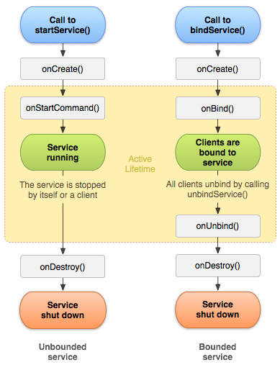

Slide 5
预告
Broadcast Receiver（广播接收器）

Slide 6
交流&答疑
博客：http://blog.csdn.net/wwj_748
github：https://github.com/devilWwj
移动开发狂热者群：299402133
QQ：659982592

Slide 7
THANKS
本课程由 巫文杰 提供
CSDN网站：www.csdn.net
企业服务：http://ems.csdn.net/
人才服务：http://job.csdn.net/
CTO俱乐部：http://cto.csdn.net/
高校俱乐部：http://student.csdn.net/
程序员杂志：http://programmer.csdn.net/
CODE平台：https://code.csdn.net/
项目外包：http://www.csto.com/
CSDN博客：http://blog.csdn.net/
CSDN论坛：http://bbs.csdn.net/
CSDN下载：http://download.csdn.net/

